Slide 1
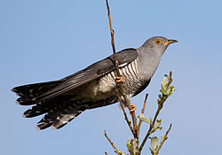

Slide 2
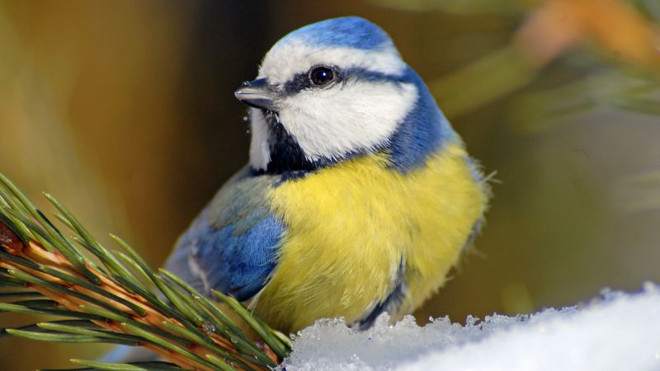
VTÁKY (Aves)

Slide 3
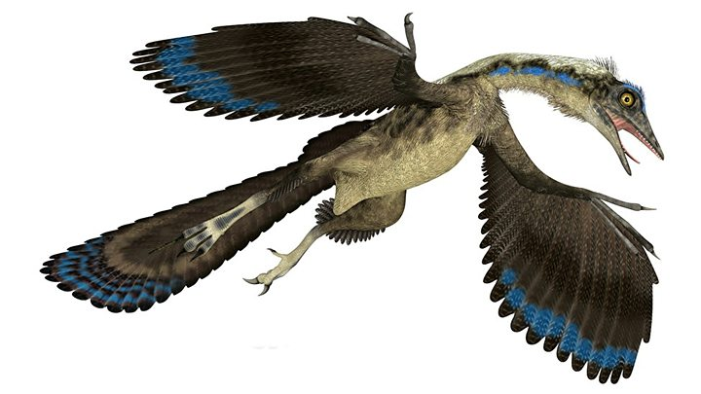
Kedy sa vyvinuli?
Koniec 2-hôr

Slide 4
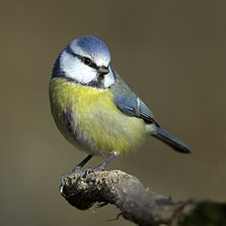
Hlavné znaky:
Pokryv tela
Vývin z vajec
Schopnosť letu
Zvukové prejavy
Starostlivosť o potomstvo

Slide 5
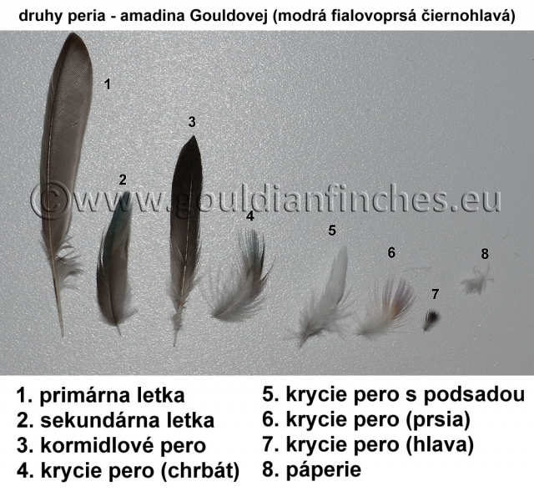
Pokryv tela

Slide 6
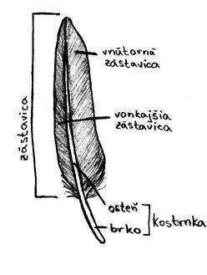

Slide 7
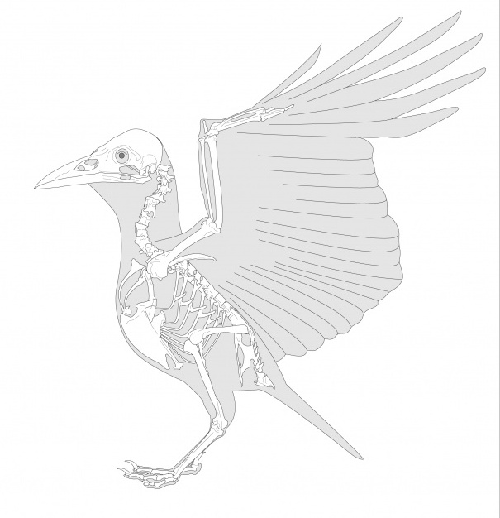
Kosti vtákov:

Slide 8
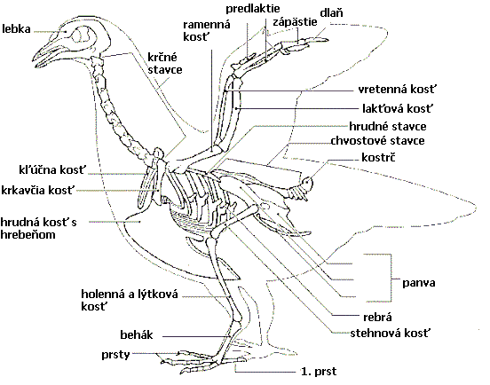

Slide 9
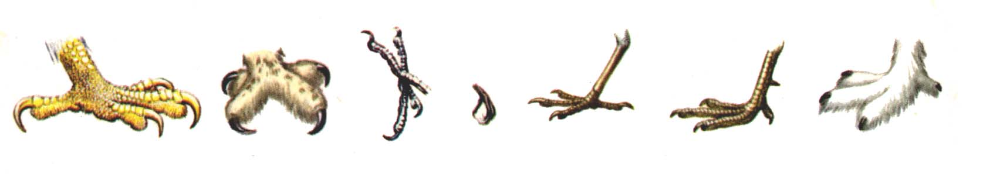

Slide 10
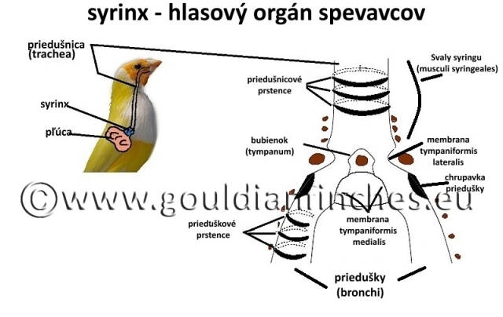

Slide 11
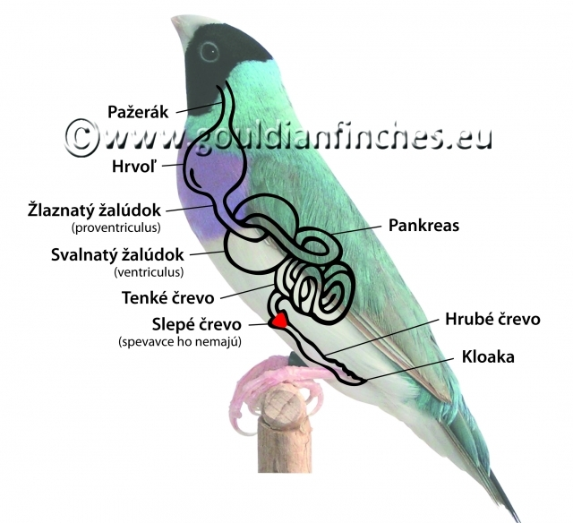
Tráviaca sústava

Slide 12
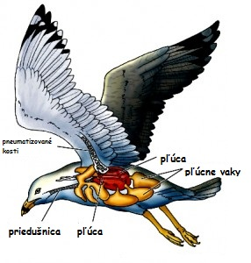
Dýchacia sústava

Slide 13
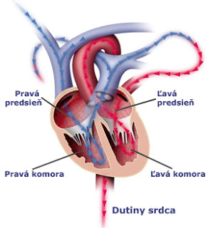
Cievna sústava

Slide 14
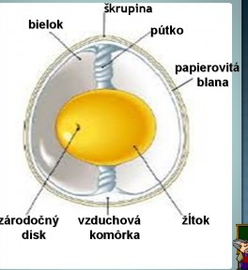
Rozmnožovacia sústava
Oplodnenie ???
Vývin prebieha (kde?) .... ???

Slide 15
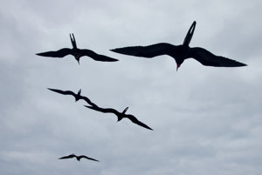
Zmysly:

Slide 16
Z hľadiska vyvinutia poznáme vtáky:
1.KŔMIVÉ
2.NEKŔMIVÉ

Slide 17
Podľa zmeny teritória:
stále
sťahovavé
prelietavé

